Slide 1

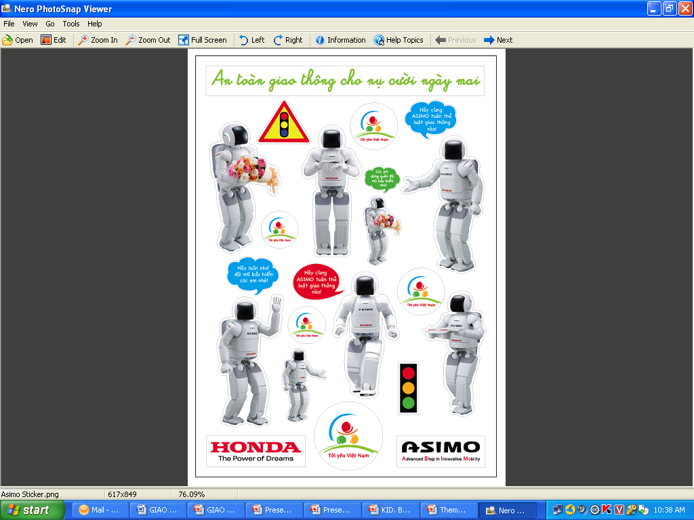
Bài 6: Ngồi an toàn trên xe máy, xe đạp
Theo các em, bạn
nào ngồi an
toàn trên xe máy,
xe đạp?

Slide 2

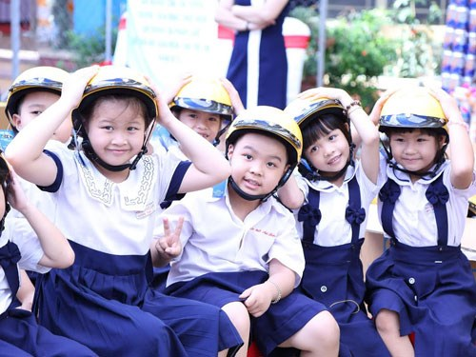
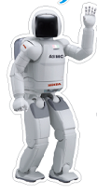
Ôn lại bài cũ
2
Em hãy nêu các bước đội mũ bảo hiểm đúng cách và an toàn?
Notes:
Ôn lại bài cũ
Hỏi học sinh
Câu hỏi: Em hãy nêu các bước đội mũ bảo hiểm đúng cách và an toàn?
HS mô tả lại cách đội mũ bảo hiểm đúng cách
2

Slide 3
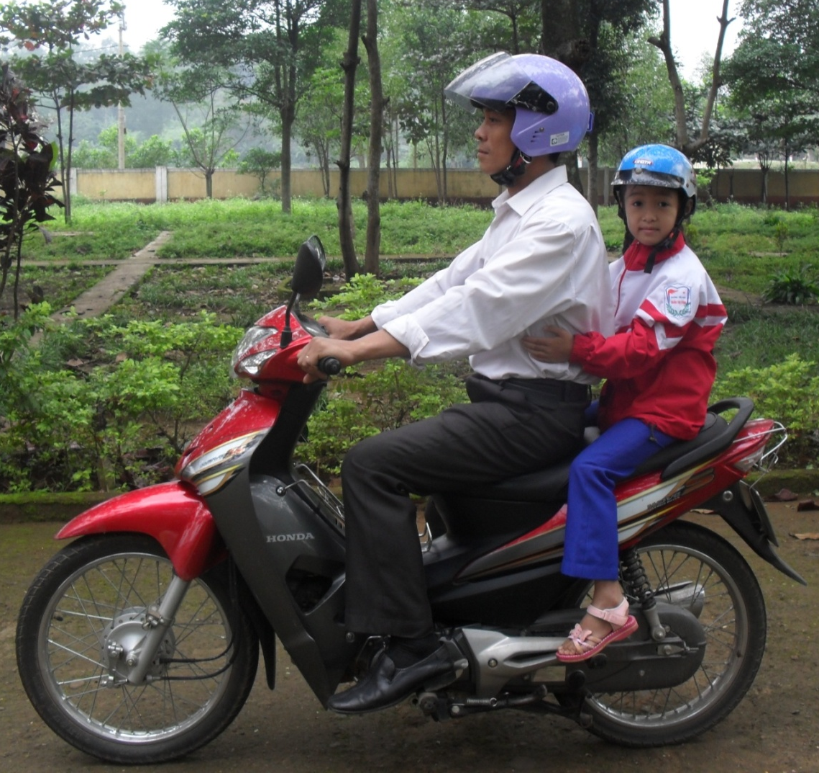
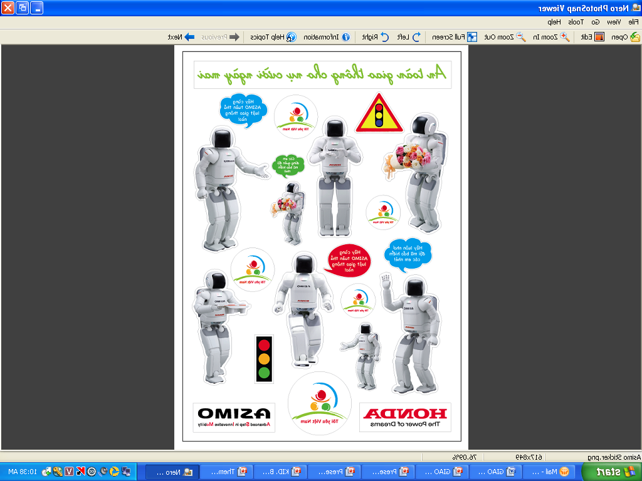
Giới thiệu bài mới
3
Các em có thường xuyên được bố mẹ
đưa, đón bằng
xe máy, xe đạp
đến trường
hay không?
Tư thế ngồi trên xe của các em như thế nào?
Notes:
- GV đặt câu hỏi liên hệ cho bài mới (lần lượt từng câu hỏi) và yêu cầu HS trả lời.
3

Slide 4

Thảo luận nhóm
4
1
2
3
Bạn trai đứng sau
xe máy giơ tay lên
Bạn trai ngồi phía trước người lái xe
Bạn Bi ngồi ngay ngắn trên xe máy
Bạn nào ngồi đúng tư thế?
Các bạn nhỏ trong tranh đang có những hành động gì khi ngồi trên xe máy,
xe đạp?
4
5
Bạn trai đứng sau xe đạp đặt tay lên vai người lái xe
Bạn Bống ngồi ngay ngắn trên xe đạp
Notes:
Xem tranh và tìm ra bạn nào ngồi an toàn trên xe đạp, xe máy
Bước 1: Xem tranh
- GV cho HS xem tranh
Bước 2: thảo luận
- GV yêu cầu HS mô tả những hành động của bạn Bi và bạn Bống khi đang ngồi trên xe máy, xe đạp
GV đặt câu hỏi cho HS để xác định trong những bức tranh nào hai bạn đã ngồi đúng tư thế.
Bước 3: Giáo viên bổ xung và nhấn mạnh.
Tranh 1: Bạn trai đứng sau xe máy, giơ tay lên.
Tranh 2: Bạn trai ngồi phía trước người lái xe.
Tranh 3: Bạn trai ngồi ngay ngắn trên xe máy.
Tranh 4: Bạn trai đứng dau xe đạp, đặt tay lên vai người lái xe.
4

Slide 5
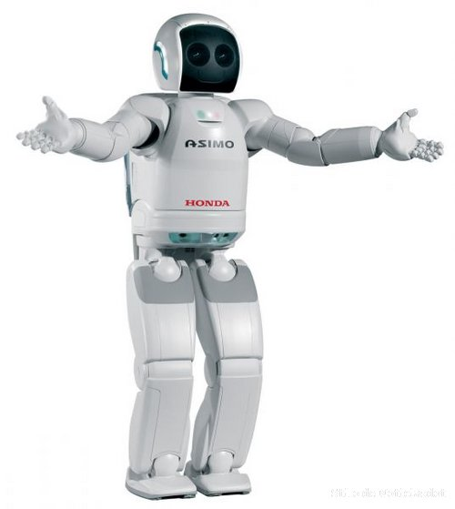
Tư thế ngồi an toàn trên xe máy, xe đạp
5
Các em hãy cho biết ngồi đúng tư thế trên xe máy, xe đạp là ngồi như thế nào?
Ngồi thẳng lưng,
ôm eo người lái xe
Hai đùi khép nhẹ
Hai bàn chân đặt lên
thanh để chân phía sau
Ngồi ổn định trên xe, không quay ngang quay ngửa làm ảnh hưởng đến sự cân bằng của xe và sự tập trung của người lái xe
Notes:
Tìm hiểu Tư thế ngồi an toàn trên xe máy, xe đạp:
Bước 1: Hỏi học sinh
Câu hỏi: Các em hãy cho biết ngồi đúng tư thế trên xe máy, xe đạp là ngồi như thế nào?
Bước 2: giáo viên bổ xung và nhấn mạnh
Ngồi thẳng lưng, ôm eo người lái xe
Hai đùi khép nhẹ
Hai bàn chân dặt lên thanh để chân phía sau
Ngồi ổn định trên xe, không quay ngang quay ngửa làm ảnh hưởng đến sự cân bằng của xe và sự tập trung của người lái xe
Bên cạnh đó, để tránh bị chấn thương đầu khi sảy ra tai nạn các em phải luôn đội mũ bảo hiểm và cài dây quai mũ đúng cách khi đi xe đạp, xe máy
5

Slide 6
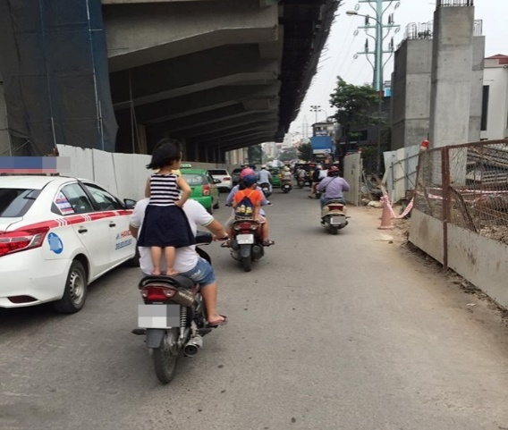
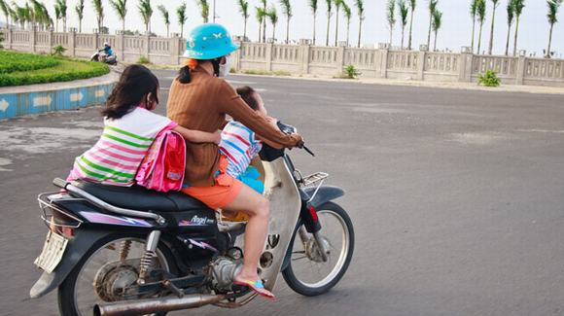
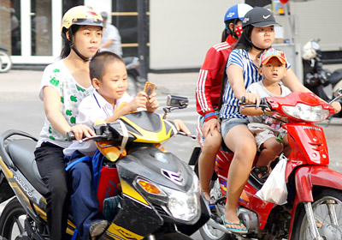
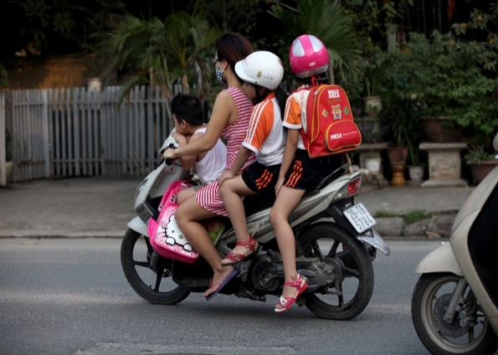
Những hành vi không an toàn khi ngồi trên xe máy, xe đạp
6
Các em hãy cho biết những tư thế ngồi như thế nào là không an toàn trên xe máy, xe đạp?
Đứng trên xe
Đứng hay ngồi phía
trước người lái xe
Chơi đùa trên xe hay
quấy rầy người lái xe
Ngồi quay lưng
lại người lái xe
Notes:
Tìm hiểu những hành vi không an toàn khi ngồi trên xe máy, xe đạp:
Bước 1: Hỏi học sinh
Câu hỏi: Các em hãy cho biết những tư thế ngồi như thế nào là không an toàn trên xe máy, xe đạp?
Bước 2: giáo viên bổ xung và nhấn mạnh
Đứng lên thanh để chân phía sau
Đứng hay ngồi phía trước người lái xe
Chơi đùa trên xe hay quấy rầy người lái xe
Ngồi quay lưng lại người lái xe
6

Slide 7
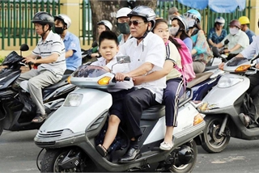
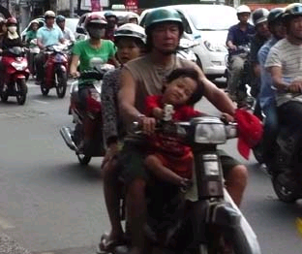
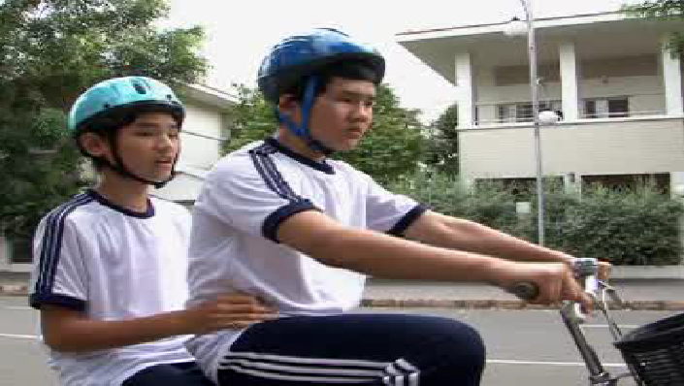
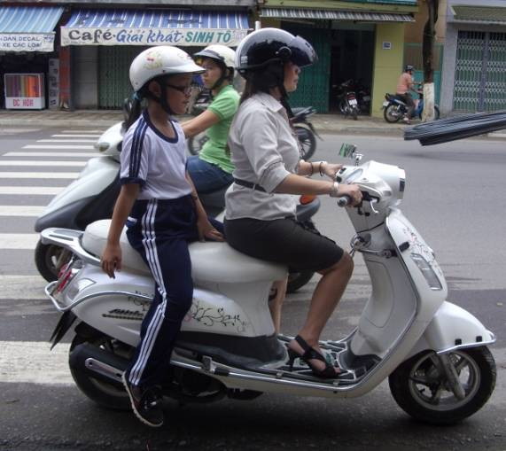

Góc vui học
Hãy xem tranh và tìm bạn nào ngồi chưa an toàn? Vì sao?
7
1
2
Ngồi phía trước người lái xe,
Không đội mũ bảo hiểm.
Ngồi phía trước người lái xe,
đùa nghịch, không đội mũ bảo hiểm
An toàn
4
3
Ngồi ngay ngắn trên xe đạp,
đội mũ bảo hiểm khi đi xe
Ngồi quá xa người lái xe, không ôm eo người lái xe
Notes:
Làm phần: Góc vui học
Bước 1: Xem tranh để tìm hiểu
Hãy xem tranh và tìm bạn nào ngồi chưa an toàn? Vì sao?
Bước 2: Học sinh trả lời
Bước 3: Kiểm tra và nhận xét câu trả lời của học sinh
Bước 4: Giáo viên bổ xung và nhấn mạnh
- Hai anh chị đã ngồi đúng tư thế và đội mũ bảo hiểm trên đầu rất an toàn
7

Slide 8
8
Ghi nhớ
Để đảm bảo an toàn khi đi xe máy, các em nhớ đội mũ bảo hiểm
đúng cách, ngồi đúng cách và không làm ảnh hưởng đến người lái xe.
Luôn ghi nhớ thực hiện và nhắc nhở mọi người trong gia đình và bạn bè ngồi đúng tư thế an toàn trên xe máy, xe đạp.
Notes:
8

Slide 9
9
Bài tập về nhà
- Tìm các tranh, ảnh trong đó có bạn ngồi trên xe máy đúng tư thế để chia sẻ với cả lớp ở tiết học sau.
- Trên đường về các em hãy xem các bạn trong lớp đã ngồi an toàn chưa và chỉ ra một số ví dụ ngồi chưa an toàn .
Notes:
9

